Slide 1
Proyecto tienda online
Productos Japoneses

Slide 2

UKIYO SHOP
INTEGRANTES:
Cancelado Delgadillo Didier Esteban
Cárdenas Valencia Diego Alejandro
Jiménez Torres Carlos Andrés
Páez Montes Efman Bryan
Puentes Céspedes Cristian Camilo

Slide 3
INTRODUCCIÓN
Este proyecto se desarrolla con el fin de dar respuesta a la necesidad del propietario para el registro y control de inventarios identificados en un comercio en expansión, en los ambientes otaku, donde se encuentran artículos y productos japoneses de colección.

Slide 4
INTRODUCTION
This project is develops to give response to the need of the owner for the record and control of inventories identified in a trade in expansion, in those environments otaku, where is found find articles and products Japanese of collection.

Slide 5
OBJETIVO GENERAL
Diseñar y desarrollar un sistema de información que permita llevar un control optimo de registros de inventarios y de usuarios con el fin brindar una herramienta innovadora para el crecimiento comercial de estos ambientes.

Slide 6
OBJETIVOS ESPECÍFICOS
Diseñar un registro de los clientes mediante el cual permita al empresario promover la venta de sus productos.
Crear un sistema donde se bonifique al cliente mediante puntos (ukipoints), para motivar la compra continua de productos
Registrar todos los productos e identificar los productos de mayor demanda.
4) Facilitar la visualización al cliente de los productos para su adquisición.

Slide 7
PROBLEMA
A través de un levantamiento de información en ambientes otaku, se detecto que estos no cuentan con registros, ni una organización en su gestionamiento, lo cual incide en el desconocimiento de los movimientos de su negocio.

Slide 8
ALCANCE
Este proyecto dará solución de una manera eficiente y eficaz a el problema que se encontró previamente en el ambiente otaku, mediante la implantación de un control más actualizado y digitalizado en cada una de las áreas en las que se encontraron falencias.

Slide 9
JUSTIFICACIÓN
Este proyecto plantea dar una solución practica al problema previamente identificado en la mayoría de los ambientes otaku, por lo tanto, se diseña un sistema de información con base en una tienda online.

Slide 10
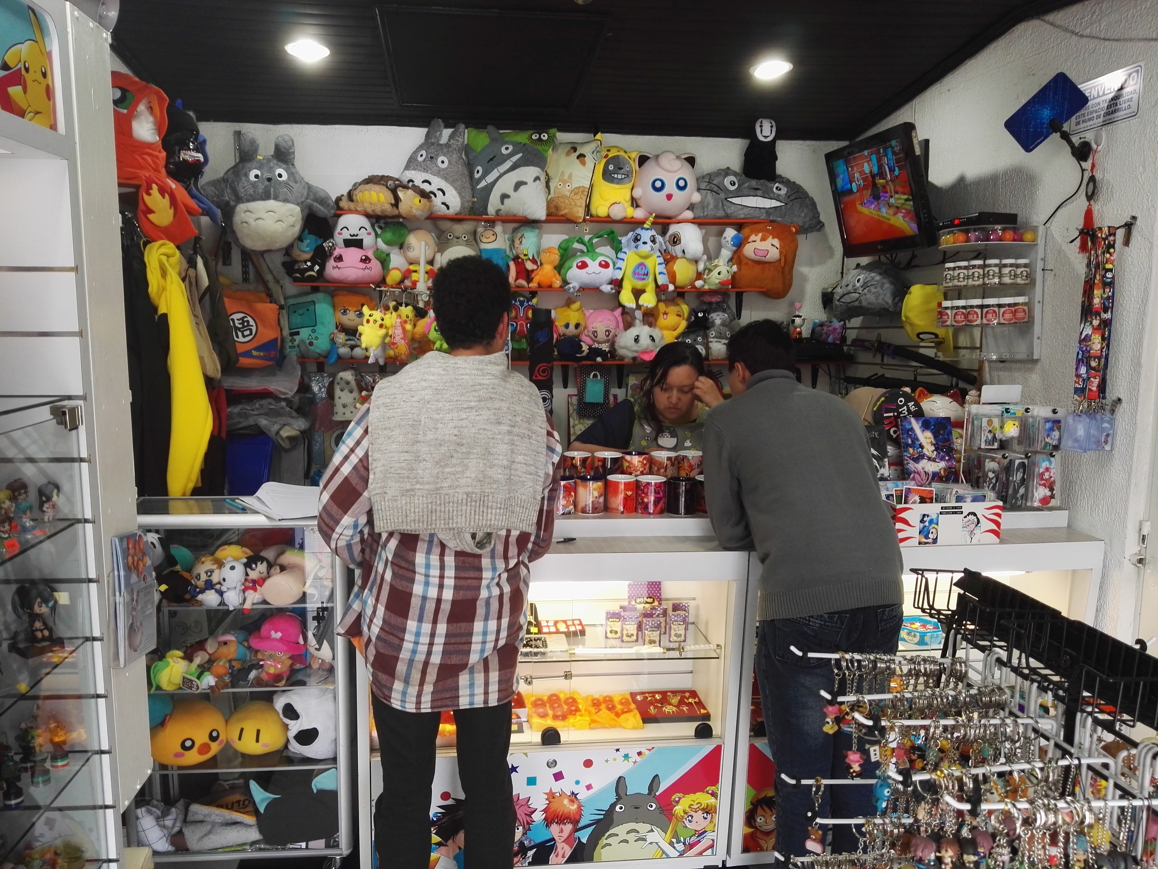

LEVANTAMIENTO DE INFORMACIÓN
ENCUESTA

Slide 11
RESULTADO DE LA ENCUESTA

Slide 12
CONCLUSIONES
Con base a los resultados de la encuesta podemos concluir que:
El 25% del 100% de los encuestados ya cuentan con una pagina web mientras el 75% no cuentan con una ya que piensan que es una manera insegura y difícil de manejar. Y prefieren manejar las redes sociales o la publicidad para darse a conocer.
La mayoría de los encuestados no llevan una base de datos tanto de sus productos como de sus clientes, y los que llevan un registro de sus productos y clientes lo hacen de forma escrita. No llevan una comunicación estable con sus clientes ya que la manera que guardan los datos es desorganizada e insegura.
La bonificación con puntos por compra es la manera mas innovadora de crecer laboralmente ya que esa manera motiva mas a los clientes de comprar en sus tiendas.

Slide 13
REQUERIMIENTOS FUNCIONALES Y NO FUNCIONALES

Slide 14
MAPA DE PROCESOS

Slide 15
HARDWARE Y SOFTWARE DEL CLIENTE
Hardware:
Computador portátil Toshiba
Disco duro 250 GB
Memoria RAM 2.0GB
Procesador Pentium Dual-Core
Software:
Sistema operativo: Windows 8 de 64 Bits
Navegador web: Internet Explorer-Google Chrome

Slide 16
DIAGRAMA CASOS DE USO

Slide 17
CASOS DE USOS EXTENDIDO

Slide 18
GANTT PROJECT

Slide 19
DIAGRAMA DE CLASES

Slide 20
DIAGRAMA DE DISTRIBUCIÓN

Slide 21
MODELO ENTIDAD RELACION

Slide 22
MODELO RELACIONAL

Slide 23
DICCIONARIO DE DATOS

Slide 24
VERSIONAMIENTO

Slide 25
PRESUPUESTO

Slide 26
MANUAL DE USUARIO

Slide 27
MANUAL TECNICO

Slide 28
PROTOTIPO

Slide 29
INFORME IEEE

Slide 30
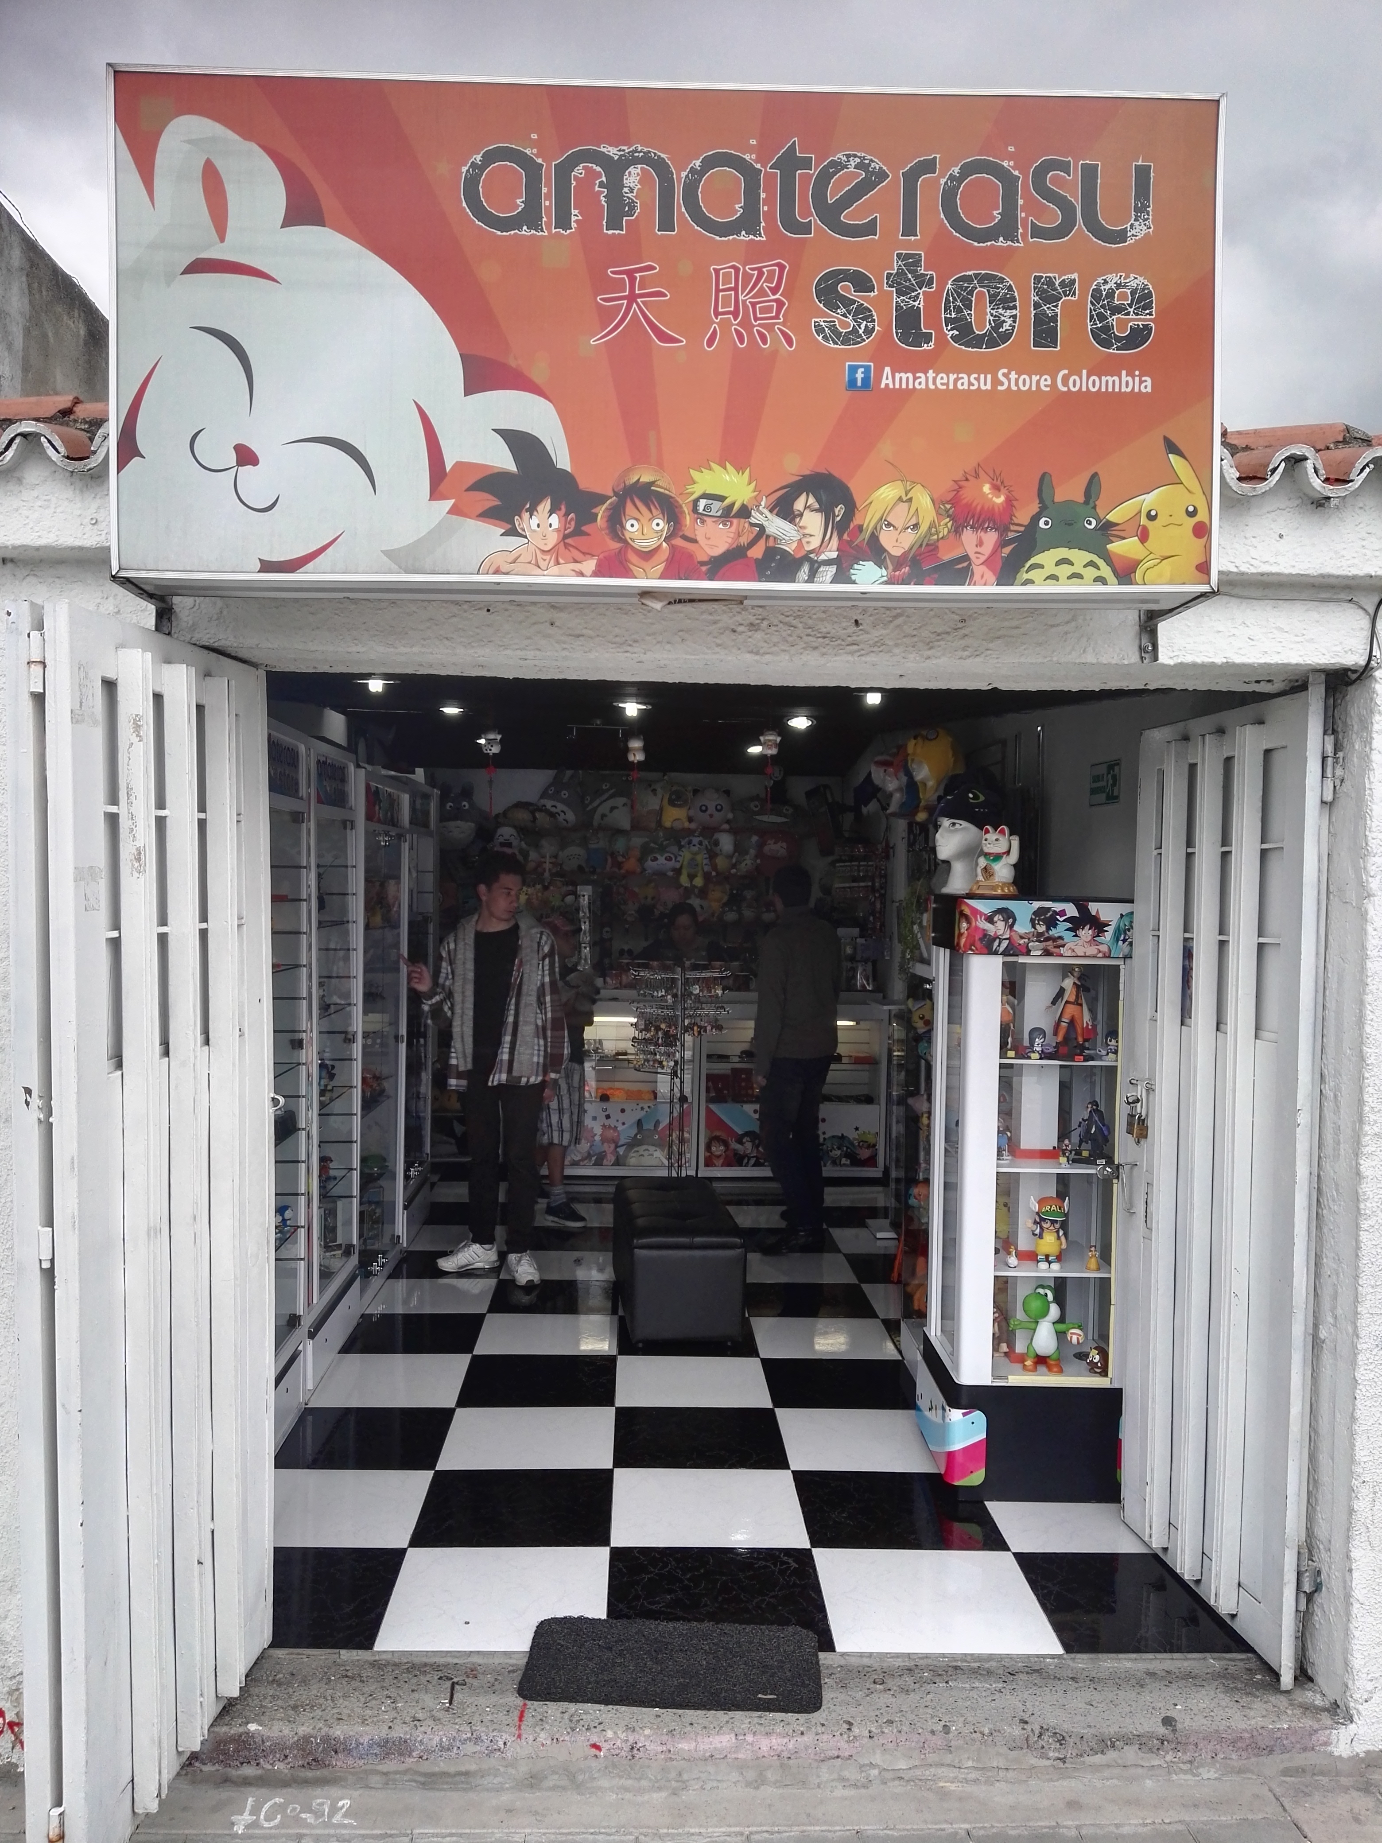

GRACIAS !!!

